Slide 1
שערים למצוינות
מפגש היכרות

Slide 2
כל ישראל חברים
כל ישראל חברים-אליאנס (כי"ח) הנו ארגון חינוכי בישראל, הפועל לקידום חברה ערכית ושוויונית בשני צירים מרכזיים:
חינוך יהודי עם דגש על אחריות ומעורבות חברתית;
מצוינות חינוכית, לכלל התלמידים.
"כל ישראל חברים-אליאנס" הינו חלק מארגון אליאנס העולמי שנוסד ב- 1860 בצרפת, ושחרת על דגלו סולידריות ודאגה לזכויות היהודים והענקת חינוך איכותי לכל. כי"ח פועל כיום ביותר מ-90 בתי-ספר בכל רחבי הארץ, ומשפיע על חייהם של למעלה מ-50,000 תלמידים.

Slide 3
החטיבה למצוינות חינוכית
החל משנת 2001, החטיבה למצוינות חינוכית של הארגון פועלת בפריפריה החברתית והגיאוגרפית של ישראל. החטיבה מפעילה תכניות חינוכיות בבתי ספר תיכוניים שש שנתיים ויסודיים מתוך תפיסה מערכתית המכירה בשונות ומקדמת שוויון הזדמנויות.
בישראל, המפתח להצלחה ולמוביליות חברתית נמצא בתעודת הבגרות המשמשת כרטיס כניסה לאקדמיה. בבתי-ספר בפריפריה החברתית חסרה לעיתים המקפצה החינוכית והמודעות החברתית להגיע ליעד זה. תכנית "שערים לבגרות" נועדה לסייע לבתי-ספר אלה להפוך לקרקע להתפתחות ולמיצוי פוטנציאל על-ידי שינוי תפיסה וחיזוק הרמה הארגונית והרמה הפדגוגית של צוות בית-הספר במעטפת הוליסטית ייחודית.

Slide 4
שערים למצוינות
החל משנת הלימודים תשע"ח, לצד התכנית "שערים לבגרות" תופעל התוכנית "שערים למצוינות".
התוכנית נבנתה בשיתוף עם קרן טראמפ ומטרתה לאפשר לבתי ספר העומדים באופן יציב על אחוזים גבוהים של זכאים לבגרות, לעלות מדרגה ולהתמקד באיכות תעודות הבגרות של התלמידים.

Slide 5
מה בין מיצוי, מצוינות והצטיינות?
מה עומד מאחורי כל אחד מהמושגים?

Slide 6
ננסה להשיב על השאלה ולדון בה מתוך התנסות
טריגרים: כדור- לקלוע גול, לקלוע לפח
קוביות סוכר- לבנות מגדל הכי גבוה
משחק אבני מפולת
קפיצות על רגל אחת
להרים את היד הכי גבוה
סרטונים- מעולם הספורט, THE RACE – התמודדות עם נפילה, הצבת יעדים, האתגר.
התעמלות אומנותית- מה דרש מהאדם עצמו, סביבה תומכת-מורה, תרגול, אלף שעות עבודה
ההתנהלות: כל אחד מציב יעד ראשוני כמה חושב שיכול לעשות- רושמים על הלוח
זמן שכל אחד מתרגל
מציבים יעד חדש לאחר התרגול- רואים מי העלה או הוריד את היעד הקודם שלו
השיח מתוך הטריגרים:
למה הורדת / העלת את היעד שלך?- דגש על מקום תהליכי
איך התמודדת עם כישלונות?
ההתחייבות מלחיצה או לא? – פותח שיח אישי או שיל על אנשים אחרים
מי הצליח ומי לא?
מי עמד ביעד שלו ומי לא?
איפה היתה התאמה?
מה זו הצלחה?
השינוי בין התכנון לביצוע?
ההשוואה לשאר חברי הקבוצה?
אלה שמאוד הצליחו- מה גרם לך להצליח? להציב רף גבוה?
אלה שלא הצליחו- מה היתה התחושה שלך?
החלש בקבוצה- מה היתה ההרגשה שלך?
מה נחשבת הצלחה- מי שעשה הכי הרבה, מי שעמד ביעד שלו, מי ששיפר את היעד?
בדיקת מהם המסרים שעלו מתוך הפעילות:
חשיבות ההשקעה
לכל אחד יש מקום בתהליך הזה
יש השפעה של אנשים עליך ועל היעדים שלך
הצבת יעדים
טריגר ושיח

Slide 7
מה בין מיצוי, מצוינות והצטיינות?
מיצוי – מיצוי הפוטנציאל האישי. מיצוי היכולת וטיפוח המצוינות, בדרך כלל בקבוצות ה"קצה".
מצוינות - תהליך מיצוי גדל של הפוטנציאל האישי. תהליך פנימי מתפתח, התלוי אך ורק באדם עצמו ובפיתוחו האישי ללא גבול.
הצטיינות - מופע יחסי, חיצוני ומוגבל בתנאי התקיימותו. ההצטיינות היא יחסית לאחר והיא מתרחשת במקום, בזמן, בתפקיד ובמצב מסוים ומופנית כלפי חוץ.

Slide 8
הצבת יעדים – האתגר
מהו הרעיון המרכזי של הסרטון?
מהו המסר בסרטון? האם וכיצד הוא מתקשר לכל אחד ואחת מאתנו בחיי היומיום? בחיינו כאנשי חינוך?
מה אנו למדים מהתנהגותה והתנהלותה של הספורטאית המועדת , נופלת, קמה וממשיכה?
מה אנו למדים על התנהלות שאר המתחרים?
כיצד הסרטון משקף הצטיינות / מצוינות? מהן התכונות הנדרשות לכך?

Slide 9
רכיבי המצוינות (רות צפרוני)
בסיס של יכולת קיימת - כישרון מסוים או מגוון יכולות הרלוונטיות לתחום.
נחישות - חתירה החלטית להשגת המטרה. נכונות להמשיך ולנסות, פעם אחר פעם, עד לתוצאה הרצויה.
אחריות ומחויבות - להשקעה. למאמץ, לריכוז המשאבים. לתשלום מחירים בדרך.
התמדה - עבודה שיטתית על פי מתודולוגיה סדורה, תוך בחינה ושיפור מתמידים.
תבונה
מוטיבציה
אמונה - בעצמי. בעשייה. בדרך. ברעיון. בכיוון. בתוצאה.
רגישות - הקשבה והבנה כלפי תהליכים. כלפי אנשים. כלפי מצבים. כלפי דקויות ופרטים קטנים.
סבלנות וסובלנות - אורך רוח לתוצאות לא רצויות. לגורמים בלתי צפויים. לעיכובים. לאילוצים ונסיבות.
דוגמה אישית - להוות דוגמה אישית לחברים לעבודה, לשותפי הדרך. לסביבה. להוביל.

Slide 10
"רק על עצמי לספר ידעתי"
האם אתם רואים את עצמכם מצוינים?
אם כן במה ואם לא למה?
מה הרווח בלהיות מצוין? "מה יוצא לי מזה"?

Slide 11
תרבות של מצוינות בבית הספר
מהי מצוינות בבית הספר?
מהי מצוינות של התלמידים? מה ההבדל בין השכבות? בין המקצועות?
מה המקום של כל אחד בצוות בתהליך המצוינות? ומה הכוח הקבוצתי?
מה הופך צוות למצוין?
מה יכולה התכנית לתרום למימוש המצוינות בבית הספר?

Slide 12
שערים למצוינות - מטרות
מטרת על - טיפוח שפה ותרבות בית ספרית, החותרת למצוינות בכל תחום ומשלבת עיסוק בתפישות, ידע ופרקטיקה.
מטרות אופרטיביות:
חיזוק 5 יחידות מתמטיקה
שכבה ט' - העלאת אחוז התלמידים הלומדים 5 יחידות מתמטיקה
שכבות י' וי"א - שימור מספר התלמידים הלומדים 5 יחידות מתמטיקה, עד להגשתם לבגרות

Slide 13
ליווי מקצועי
הצוות המקצועי של התכנית מלווה את צוות בתי-הספר ומצייד אותו בכלים ארגוניים ובכלים פדגוגיים באמצעותם יוכל לעזור לתלמידים להגשים את מלוא הפוטנציאל הגלום בהם.
את התוכניות מלווים יועצים פדגוגיים, יועצים ארגוניים, יועצים דיסציפלינריים ואנשי חינוך המקדמים שיח של העצמה בקרב הצוות, התלמידים והוריהם.
הליווי הינו מגוון ובהתאם לצורכי בית הספר וכולל: מיפוי, תהליך ברור עמדות בנושא מצוינות והצטיינות, עבודה מול צוות ניהול והרכז הפדגוגי, השתלמות שמטרתה להכשיר את המורים המקצועיים, מתן מענים פרטניים למורים ולצוותים, בניית מערך תגבורים אפקטיבי, סדנאות העצמה לתלמידים וקיומו של יום שיא.

Slide 14
יום שיא
יום שיא יתקיים אחת לשנה, במהלך חודש פברואר. ביום זה ייטלו חלק תלמידי שכבה י"א הלומדים 5 יחידות מתמטיקה, צוות המורים המלווה אותם, מנהלי בתי הספר והורי התלמידים.
יום השיא צפוי להתקיים במרכז היי-טק מתקדם, ובמהלכו יתקיים סיור מודרך במקום, התלמידים ילמדו שיעור מתמטיקה הרלוונטי לביקור וההורים יזכו לסדנא קבוצתית מעשירה, העוסקת בסוגיית המצוינות.

Slide 15
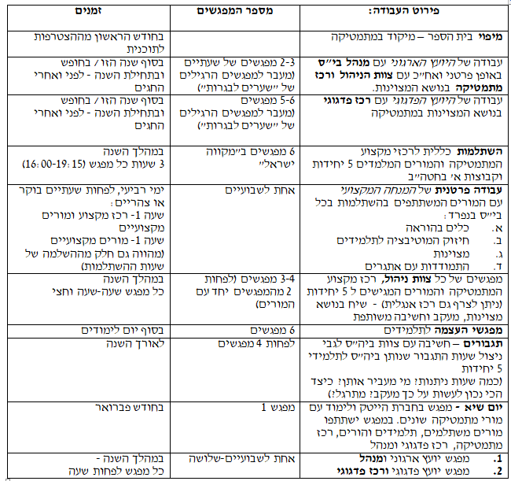

Slide 16
מה ייחשב כהצלחה?
מה ייחשב כהצלחה?

Slide 17
צידה לדרך...
וינסטון צ'רצ'יל אמר שמהות ההצלחה היא ביכולת לנוע מכישלון לכישלון מבלי לאבד התלהבות.
בהזדמנות אחרת אמר שההצלחה אינה החלטית, הכישלון אינו סופני והאומץ להמשיך הוא מה שקובע.
והמצוינות? נמצאת בראש ההר.
והדרך הטובה לטפס על ההר? לטפס מבלי להרהר בדבר או להתעכב בדרך…..

